Slide 1


Slide 2
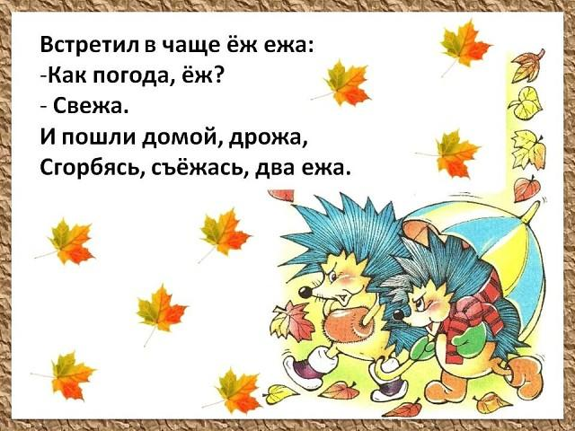

Slide 3
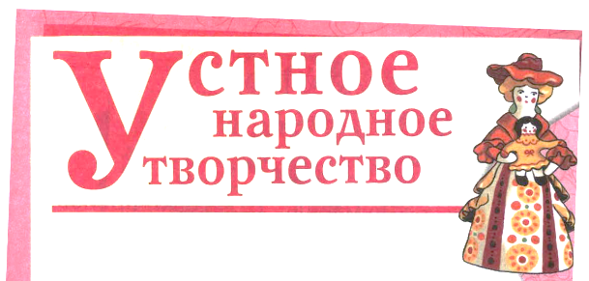

  Вспомните, что мы относим к устному народному творчеству.

Slide 4

пословицы
народные песни
поговорки
сказки
устное
народное
творчество
потешки
небылицы
прибаутки
скороговорки
загадки
считалки

Slide 5

  Вспомните, какие бывают сказки.
Сказки
…
народные
бытовые
…
…

Slide 6
Сказки
народные
авторские
бытовые
волшебные
о животных

Slide 7

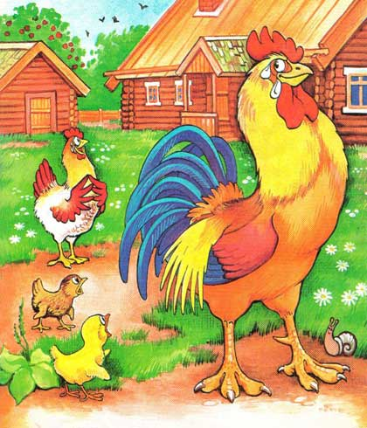
  В каком порядке в сказке происходили события?
  Чему учит эта сказка? Перескажите её.
  Какую сказку мы прочитали на прошлом уроке?
  Чему учит эта сказка?
Кузнец дал хозяину новую косу.
Подавился петушок бобовым зёрнышком.
Хозяюшка дала маслица курочке.
Коровушка дала молочка.
Курочка спасла петушка.
Хозяин дал коровушке свежей
травы.

Slide 8
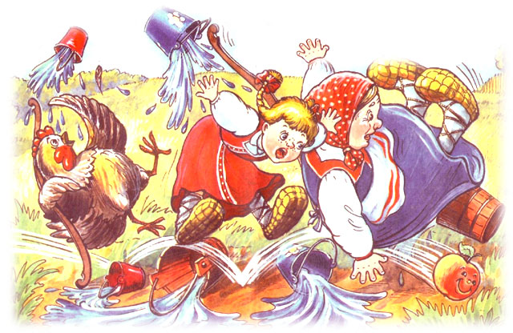
  Сегодня мы познакомимся со сказкой «У страха глаза велики». Найдите её в учебнике.
  Эта сказка авторская или народная?
  Как вы догадались?
  Рассмотрите иллюстрации к сказке.
  Как вы думаете, кто её герои?
  Послушайте сказку.

Slide 9
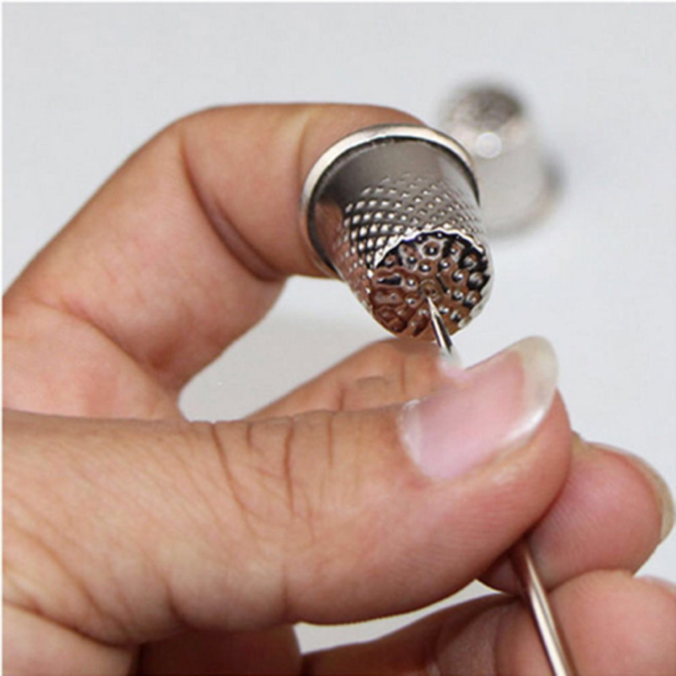

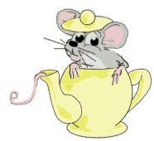
  Что такое напёрсточек?
  Что значит схоронилась?

Slide 10
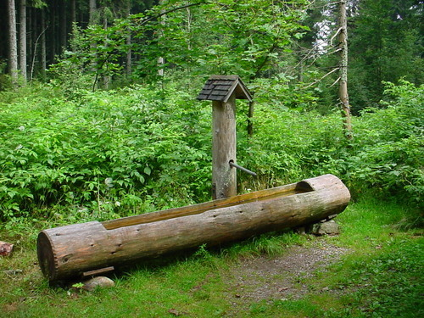
  Что такое колода?

Slide 11
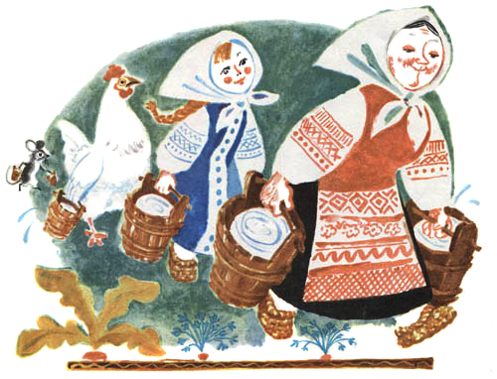
  Как образовалось слово водоносы?

Slide 12
  Как называют героев сказки?
Бабушка
старушка
Внучка
хохотушка
Курочка
клохтушка
Мышка
норушка

Slide 13

  Прочитаем сказку по цепочке по предложению.

Slide 14

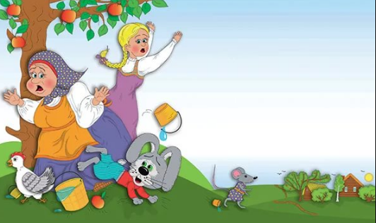
  Зачем рассказчик использует такие необычные слова: трё-ё-х, плё-ё-х, трёх-трёх-трёх, плёх-плёх-плёх?
  Назовите героев сказки. Какими вы себе их представляете? Чем они похожи друг на друга?
  Подходит ли пословица к сказке? В чём причина страха героев?
  Прочитайте пословицу после сказки.
  Как вы её понимаете?
  Где меняется спокойная интонация на быструю, напряжённую?
  Как начинается сказка? Каким тоном, в каком темпе следует начинать рассказывать сказку?
  Каким тоном нужно читать вторую часть сказки?

Slide 15
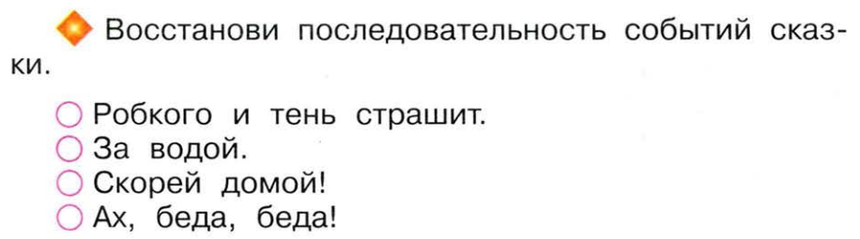
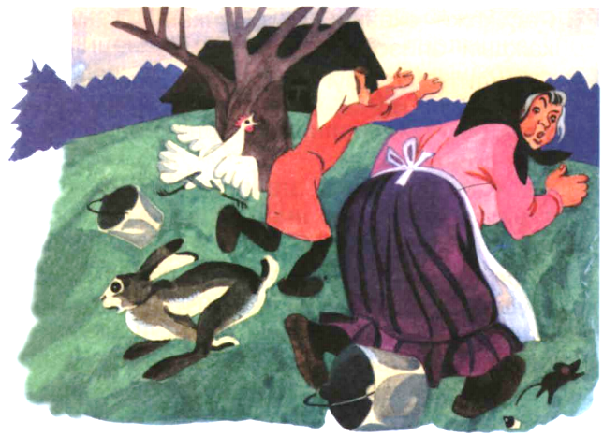

Slide 16
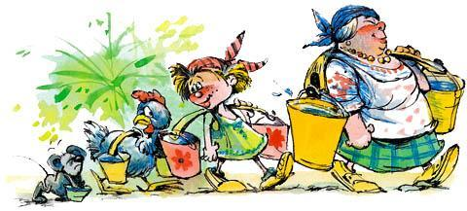
  Чему учит эта сказка?

Slide 17

  Вспомните, что мы сегодня делали на уроке.
  Что вам особенно понравилось?
  Что показалось немного трудным?
  Спасибо, ребята, за урок!
  До новых встреч!

